Slide 1
データ分析で挑戦！「長崎県民の手取りを増やす」健康プロジェクト
協会けんぽ保険料削減シミュレーション
長崎データ塾

Slide 2
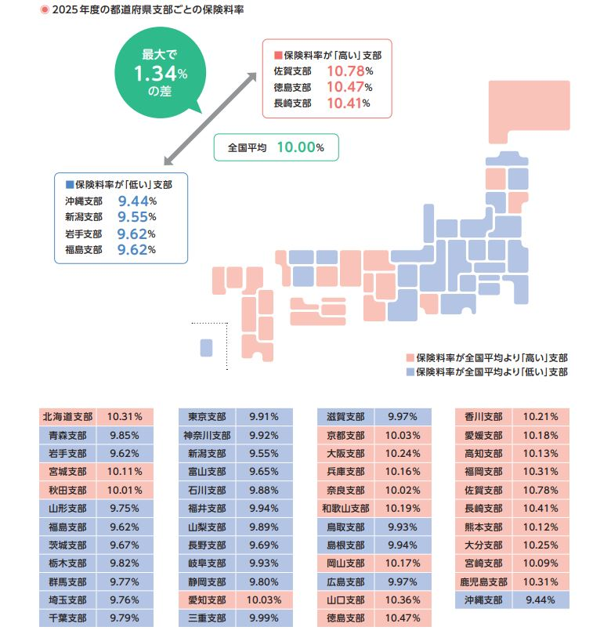

Slide 3
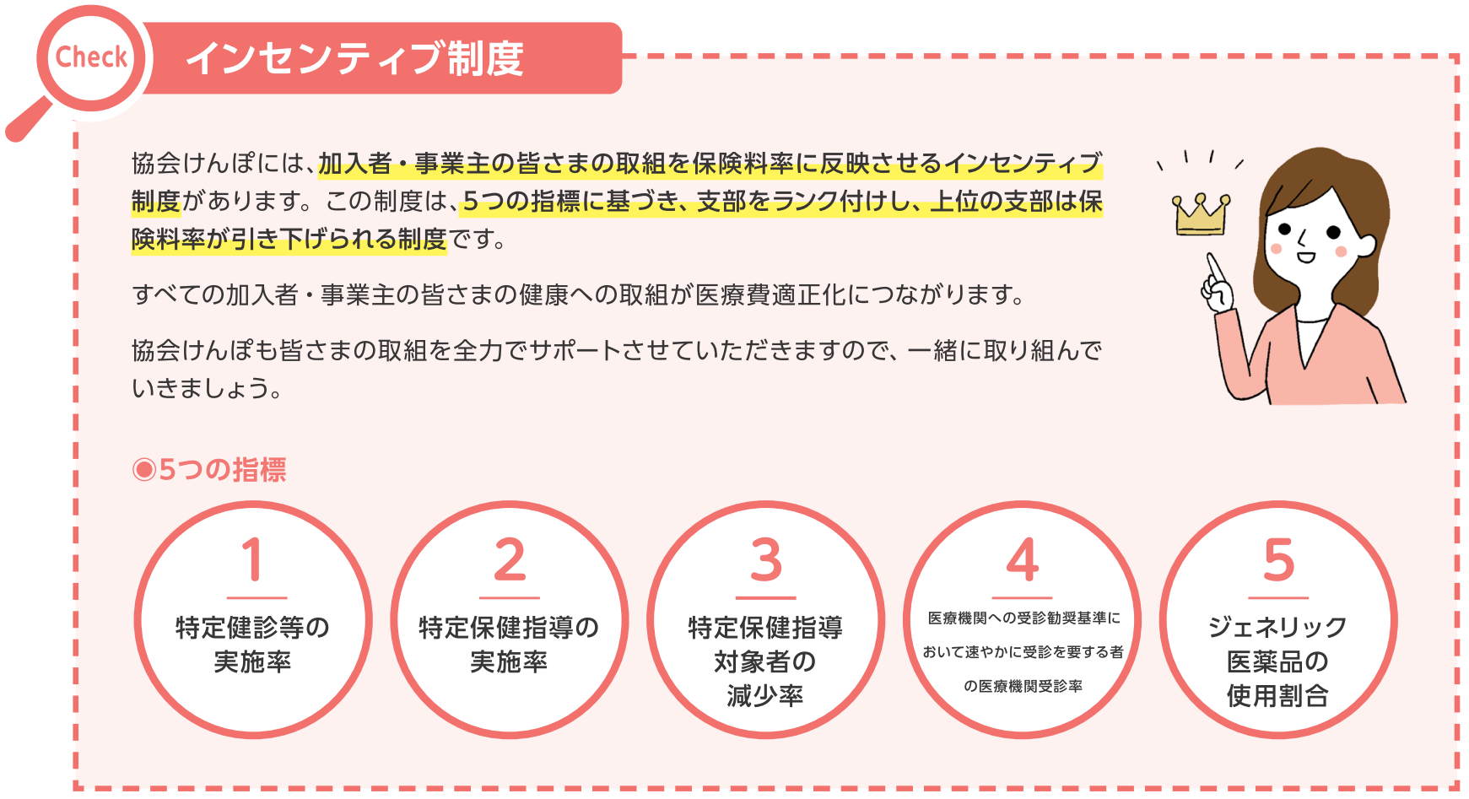

Slide 4
1. シミュレーションの目的は何か？
目的は「経営者と従業員の『行動変容』を起こすこと」
「長崎の保険料率が下がります」という（%の変化）だけでは人は動かないと思います。
そのため、シミュレーターでは最終的に「手取りの増加額（円）」と「会社の保険料負担の削減額（円）」という【金額】まで変換して表示することを目的としたいです。インセンティブ制度の５つの評価指標をデータ分析する。

Slide 5
2. データ：県単位か個人単位か？協会けんぽの保険料表を使うのか？
県単位のデータを使用して「長崎県全体のインセンティブ指標（健診率など）が〇%上がれば、長崎県の保険料率が〇%下がる」という計算をします。
ユーザーに「従業員数」と「年間平均給与（または年間標準報酬月額計）」を入力させ、協会けんぽの保険料表の計算式を当てはめて、「あなたの会社は年間〇〇万円コストダウンします」「あなたの手取りは〇〇円増えます」と個人単位で見せる。

Slide 6
3. 分析結果をどう使うのか？
シミュレーターの「スライダー（どこを頑張るか）」の重み付けに使いたいです。
インセンティブには5つの指標（健診、保健指導、ジェネリック等）がありますが、「どれを1%改善するのが、一番長崎県の順位を上げるのにコスパが良いか（効き目が大きいか）」が違うはずです。
シミュレーター上で「健診率を上げるスライダー」と「ジェネリック率を上げるスライダー」の効き方（保険料の下がり方）の差を見せたい。
今のところ健診率の影響度が大きいと見込んでいます。

Slide 7
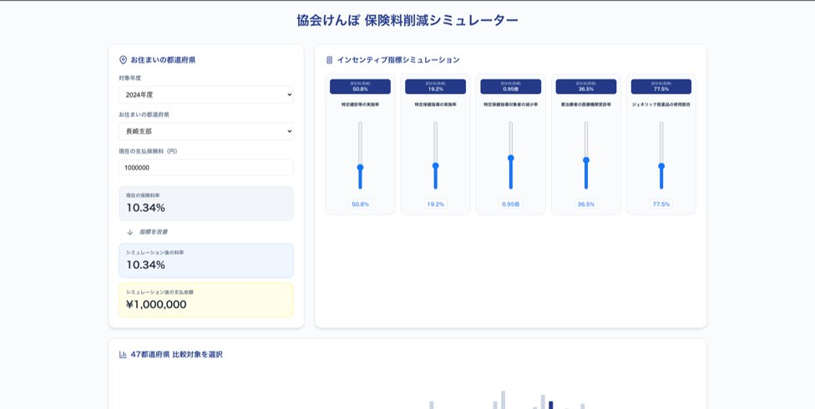
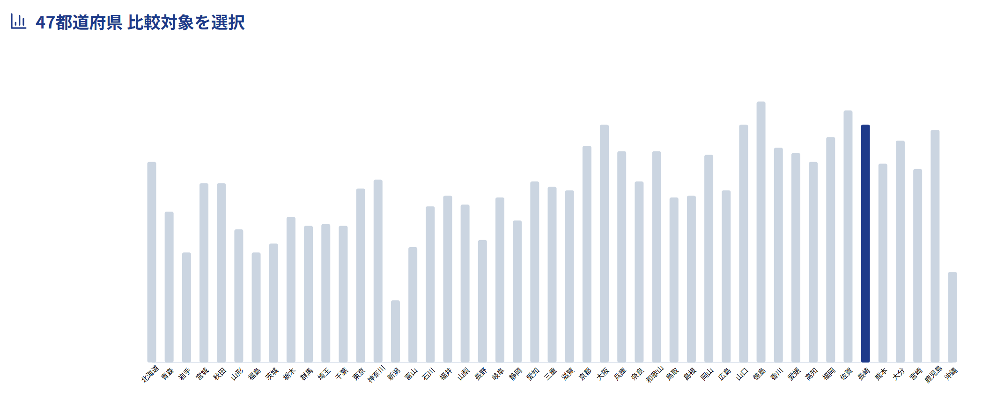
4. プロトタイプについて
他県（新潟など）と比較して差額を出す仕組みや、スライダーで「頑張ったらこうなる」と見せるUIを検討中。

Slide 8
5. 最終成果物について （仮）これから検討します
未着手です。
最終発表では、「このシミュレーターを使った結果、長崎の企業がどう変わるか」の行動変容のシナリオを発表。
「このシミュレーターを協会けんぽや商工会議所経由で配った結果、社長が『こんなにコストが下がるなら、社員の健診日を有給休暇にしよう（禁煙外来の費用を出そう）』と決断する」というようなシナリオをイメージ。

Slide 9
0. 「健康寿命を延ばす」
健康ながさき21（第3次）ページ
https://www.pref.nagasaki.jp/doc/page-661413.html
https://www.pref.nagasaki.jp/uploads/2025/01/1737450445.pdf
https://www.pref.nagasaki.jp/uploads/2024/08/1722827687.pdf
https://www.pref.nagasaki.jp/fs/5/0/2/8/_/__3____________.pdf

Slide 10
0. 「健康寿命を延ばす」
  【危機】 人口減少・高齢化が進む長崎で、医療費の増大は将来の「手取り」を奪う。
  【解決】 「健康ながさき21」で目指すのは、ただ健康になることではない。「健康が経済的な利益を生む循環」を作ること。
  【検証】 データ分析で、健康行動（健診・予防）が健康寿命（価値）のに寄与することを検証。
  【提案】 「保険料削減シミュレーター」、健康行動の結果が「手取り」として可視化される仕組みを・・・・。
  【ゴール】 長崎を「健康でいるほど生活が豊かになる」という、健康経営県にする。

